Slide 1
PYTHON ESTRUCTURA BÁSICA

Slide 2
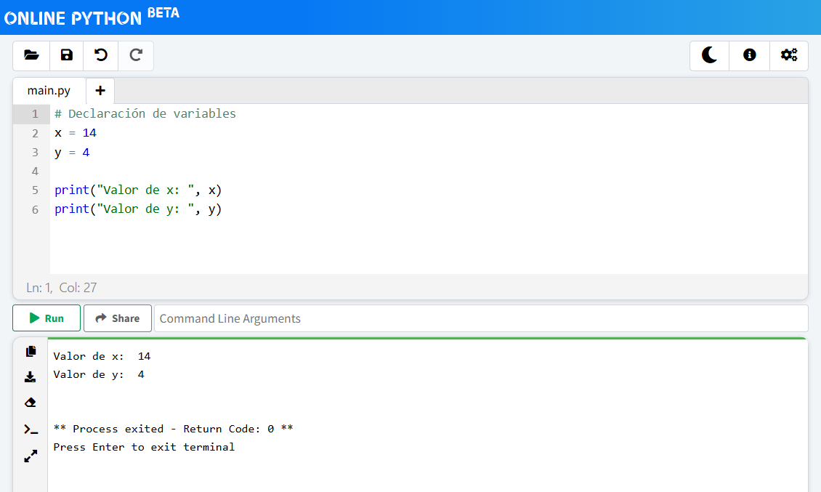

Slide 3
Tipos de Datos en Python
Tipo de Dato | Descripción | Ejemplo
int | Números enteros (positivos o negativos). | x = 42
float | Números decimales o reales. | x = 3.14
str | Cadenas de texto. | x = "Hola"
bool | Valores booleanos (True o False). | x = True
list | Lista ordenada de elementos. | x = [1, 2, 3]
dict | Diccionario de pares clave-valor. | x = {"a": 1, "b": 2}

Slide 4
Operadores Aritméticos
Se usan para realizar operaciones matemáticas.
Operador | Operación | Ejemplo | Resultado
+ | Suma | 5 + 3 | 8
- | Resta | 5 - 3 | 2
* | Multiplicación | 5 * 3 | 15
/ | División | 5 / 2 | 2.5
// | División Entera | 5 // 2 | 2
% | Módulo (Residuo) | 5 % 2 | 1
** | Potencia | 2 ** 3 | 8

Slide 5
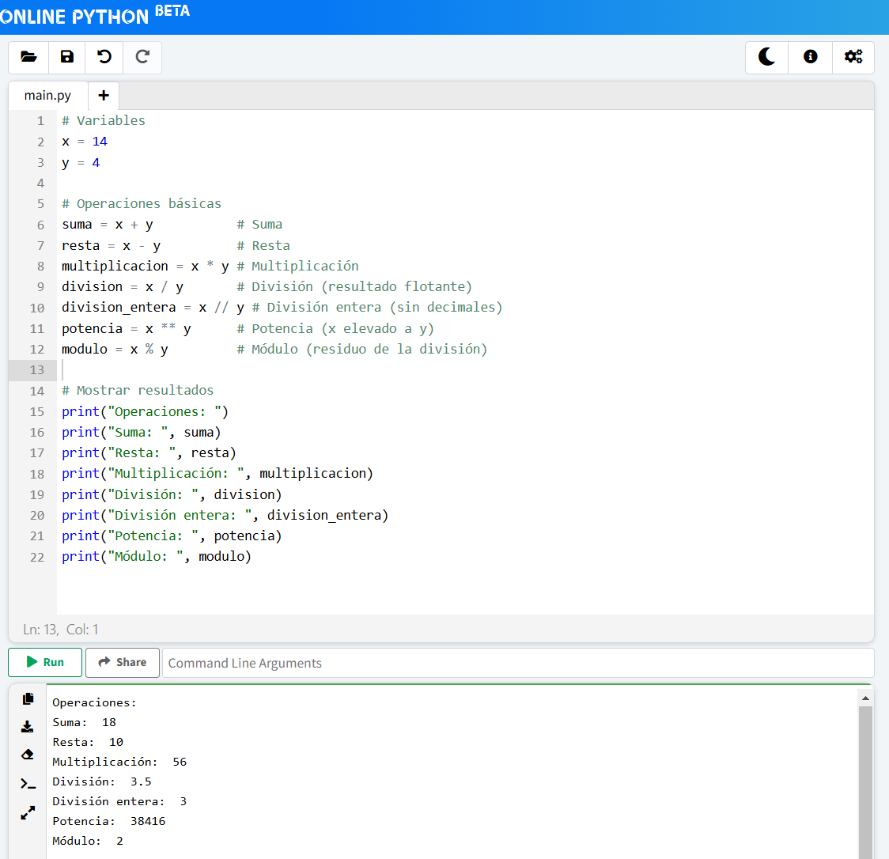

Slide 6
Operadores Relacionales (de Comparación)
Operador | Operación | Ejemplo | Resultado
== | Igual a | 5 == 5 | True
!= | Diferente de | 5 != 3 | True
> | Mayor que | 5 > 3 | True
< | Menor que | 3 < 5 | True
>= | Mayor o igual que | 5 >= 5 | True
<= | Menor o igual que | 3 <= 5 | True

Slide 7
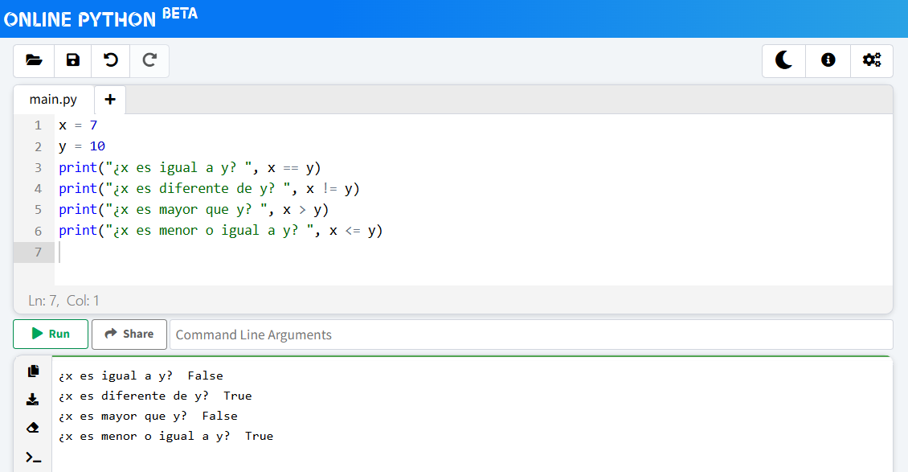

Slide 8
Operadores Lógicos
Operador | Operación | Ejemplo | Resultado
and | Y lógico | True and False | False
or | O lógico | True or False | True
not | Negación | not True | False

Slide 9
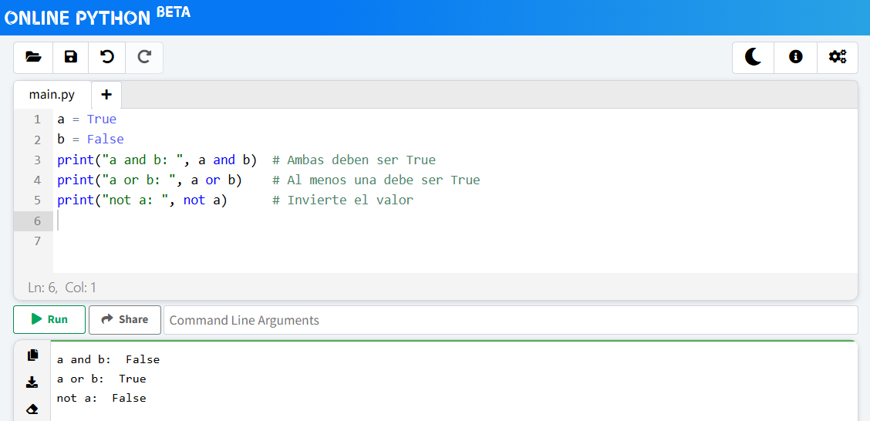

Slide 10
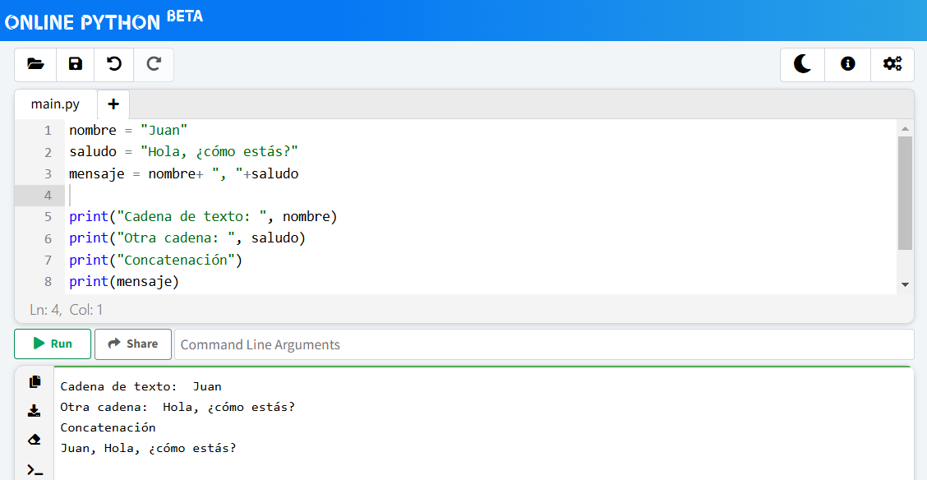

Slide 11
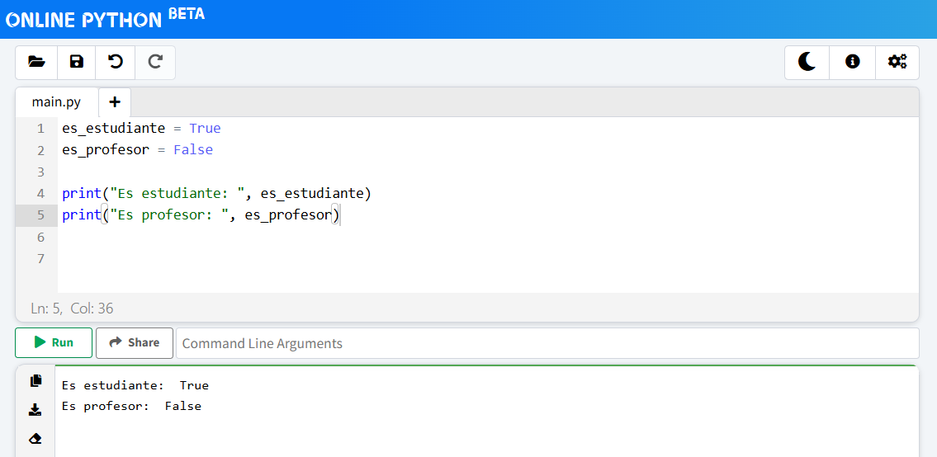

Slide 12
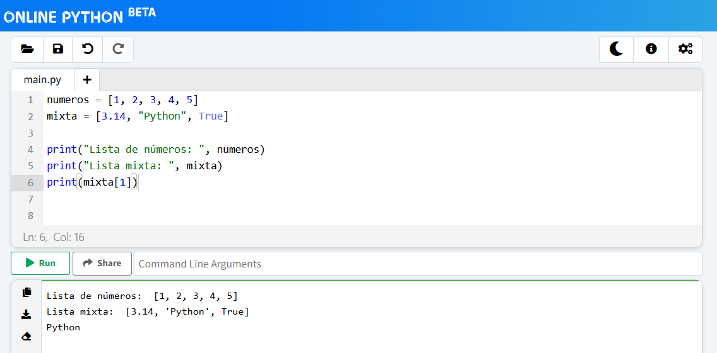

Slide 13
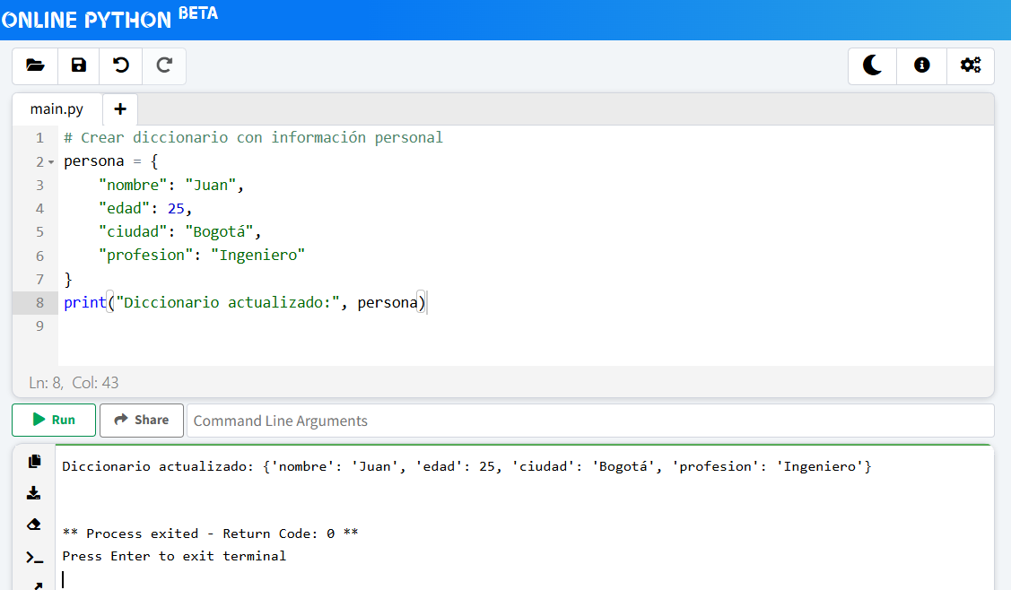

Slide 14
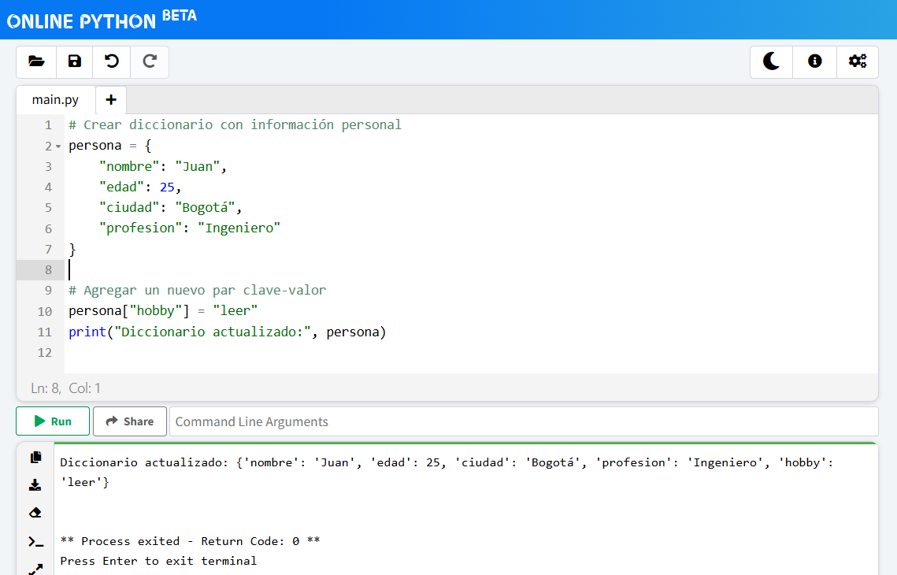

Slide 15
